Slide 1

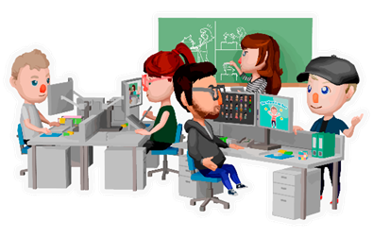
Oppimispelit – digitaalisen oppimisympäristön salaisuus -
opitaan paloturvallisuutta
If you think education is expensive, try ignorance
Derek Bok

Slide 2
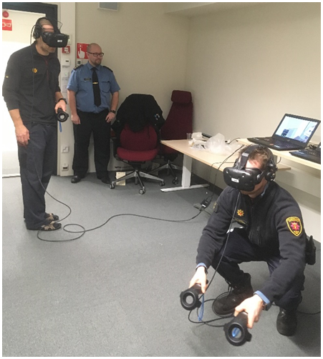
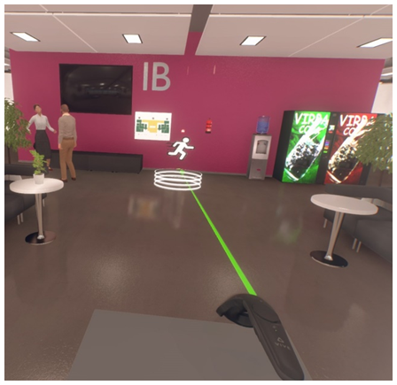
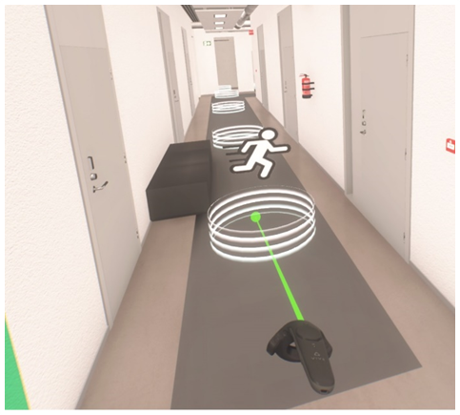
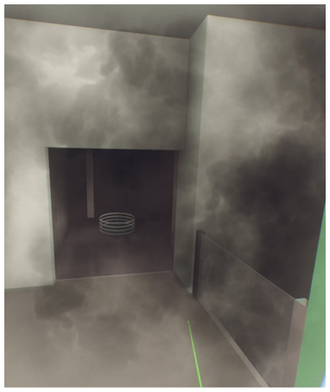
Oppimispeliä kehittämässä:
VAIHE 1
Neljä koehenkilöryhmää: yläkoululaiset, opiskelijat, toimihenkilöt, pelastushenkilöstö Huolestuttava tulos:
→Yläkoululaiset eivät katsoneet turvallisuuskilpiä tai kerroskarttoja

Slide 3

Oppimispeliä kehittämässä –
VAIHE II Lisätty todellisuus (ar) mukaan
Tavoitteena oli luoda mobiilipeli, jolla 7 – 13-vuotiaat voisivat opetella paloturvallisuusmerkkejä ja poistumista
Pedagogisia lähtökohtia:
Oppiminen ei ole annettua – oppija on aktiivinen osallistuja, joka konstruoi oppimistaan
Osaaminen on tietoja, taitoja ja asenteita
Kehittämistyö yhteistyössä loppukäyttäjien ja asiantuntijoiden kanssa

Slide 4
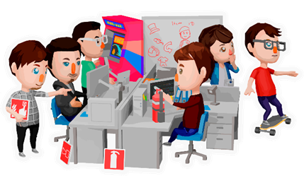
Ulkoinen ja sisäinen digitaalinen oppimisympäristö?
SISÄINEN (peli)
Pelaajan ja virtuaalihahmojen vuorovaikutus
Päätöksenteko
Reagointi
Kysymyksiin vastaaminen
ULKOINEN (luokka)
Opettajan, pelaajien ja luokkakavereiden vuorovaikutus
Pelin käytön opettelu
Vuoron odottaminen
Opettajan antama opetus pelistä, opetuskeskustelu
Pelin toimintojen harjoittelu vuorovaikutuksessa muiden kanssa
Kehon hallinta
Notes:
The tasks performed in the external virtual environment include interaction before the game starts, for instance taking turns, competing with others, comparing the experiences, listening to the presentation before the game starts, trying on the devices, learning how the devices are activated, listening to the comments after the game, providing solutions or conducting discussions after the whole game performance.

Slide 5
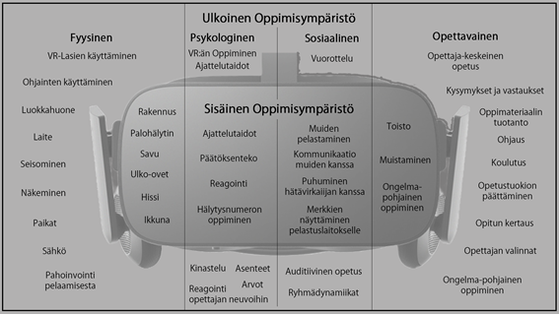

Slide 6
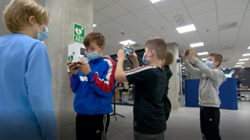
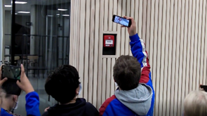
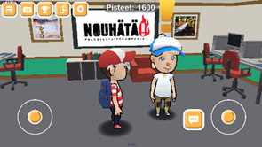
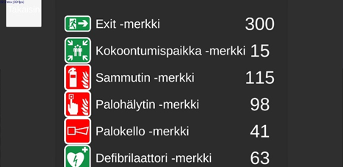
Virpa-pelin beta-testaus (käyttäjätestaus)

Slide 7
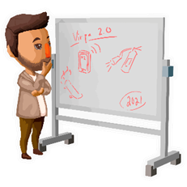

VAIHE III
Oppimispeliä kehittämässä - Oppimisen tarkastelua
259 pelaajaa, muutamia tuloksia
Pelin jälkeen yli kaksi kilpeä havainneiden oppilaiden osuus lisääntyi 180% pelin pelaamisen jälkeen verrattuna tilanteeseen ennen peliä
Neljäsosa pelaajista (n=1076) kuvasi turvallisuuskilpiä useammassa kuin yhdessä rakennuksessa
Neljäsosa pelaajista pelasi vielä kahden viikon jälkeen ja kymmesosa vielä kolmen kuukauden jälkeen

Slide 8
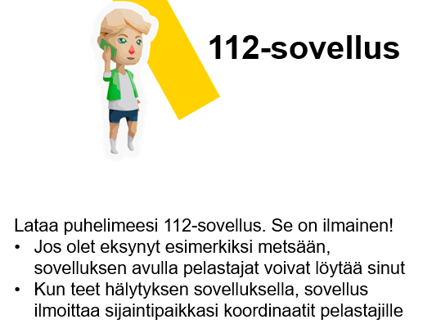
DOWNLOAD THE 112 APPLICATION FOR YOUR DIGITAL DEVICE.
IT´S FREE AND HELPS IF YOU ARE LOST IN REMOTE AREAS

Slide 9
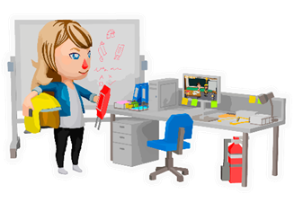
Oppimispeliä kehittämässä : Mistä tunnistat oppimispelin?
Mahdollisimman realistinen ja autenttinen peliympäristö
Pelin kehitystyö yhdessä asiantuntijoiden kanssa
Taustateoria ja oppimiseen liittyvät näkökulmat
Selkeät tavoitteet – Mitä halutaan opettaa?
Opettajille materiaalia pelin pedagogiikan tueksi – opettajat eivät ole digiasiantuntijoita
Tasapainottelu huvin ja hyödyn välillä - pelin imu ja oppiminen
Mitattavuus – pelimetriikan pedagogiset lähtökohdat huomioon jo suunitteluvaiheessa - oppimistulokset
Selkeäkielisyys, esteettömyys, monikielisyys, tasa-arvoisuus, kaupallisuus
Tietoturva-asiat

Slide 10
Pelasitko? Mitä TAITOJA peli opetti?

Slide 11

CONTACTS:
brisom@utu.fi
”Laskiaispullansa hillolla syövät yrittävät vain erottautua massasta”

